Slide 1
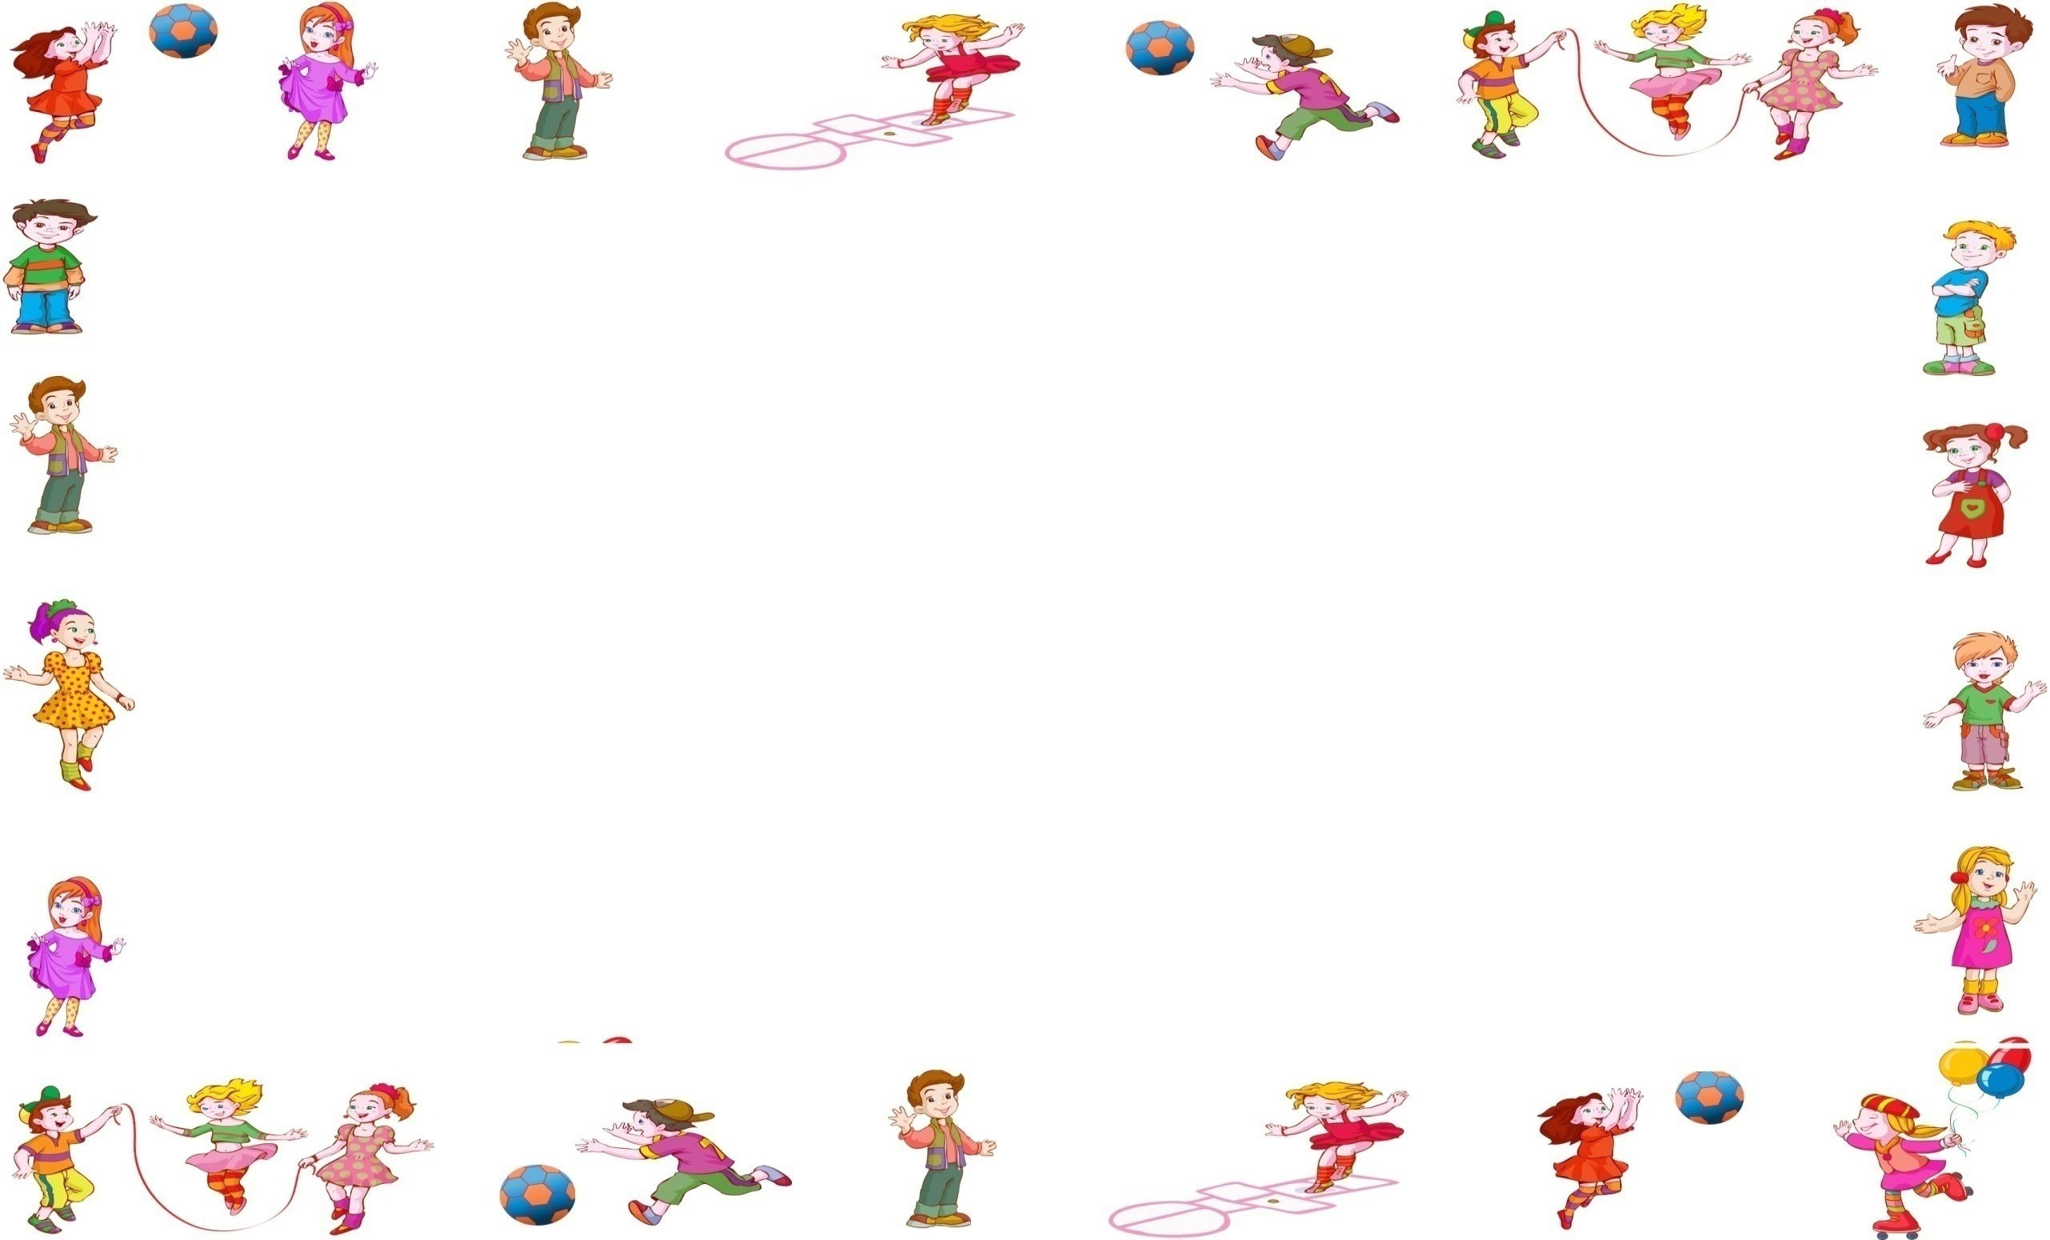
Муниципальное казенное дошкольное образовательное учреждение детский сад "Ласточка"
«Использование в работе по ознакомлению детей с профессиями наглядных методов обучения»
Выполнила:
Крытцева И.О
с.Кыштовка
2023 г

Slide 2
Цель: Целью ранней (детской) профориентации является приобщение детей к ценностям труда и профессиональной деятельности человека, развитие интереса к миру труда и профессиям взрослых на примере ближайшего окружения (сотрудники детского сада, родители).

Slide 3
Методы
Словесные.
Наглядные.
Наблюдение.
Экскурсия.
Приглашение гостя.
Игровые методы.

Slide 4
Формы
Творческое моделирование;
Проектирование;
Разработка и составление алгоритмов;
Мастер-классы;
Интерактивные игры;
Квест – игра;
Использование лепбуков;
Виртуальные экскурсии.

Slide 5
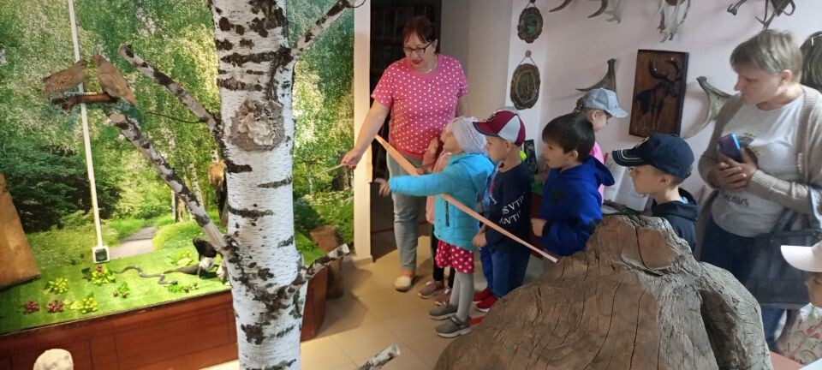
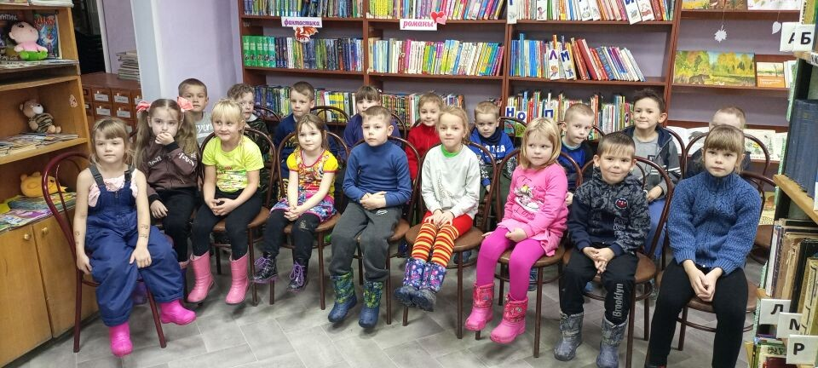
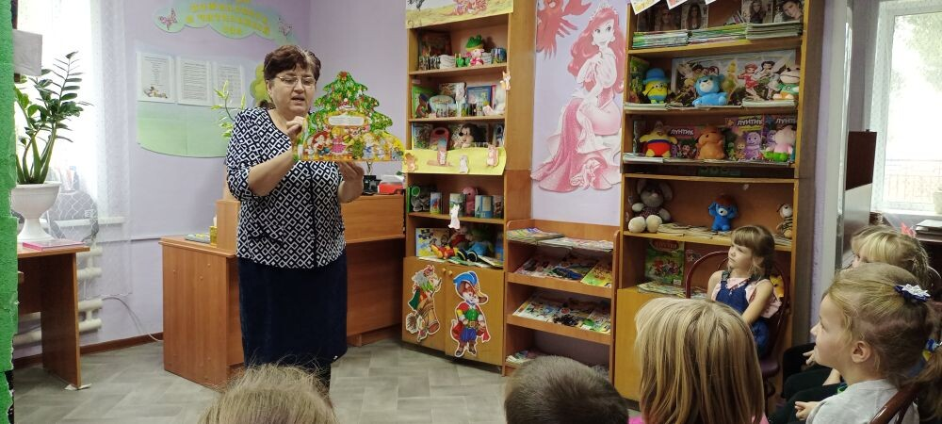
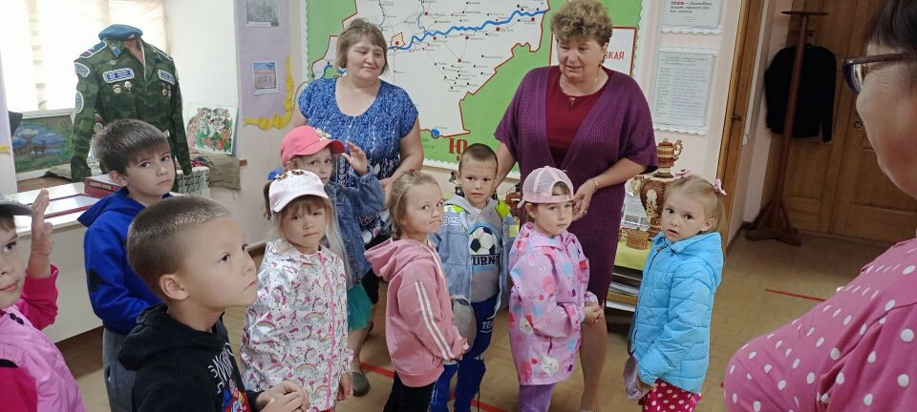
Экскурсии

Slide 6
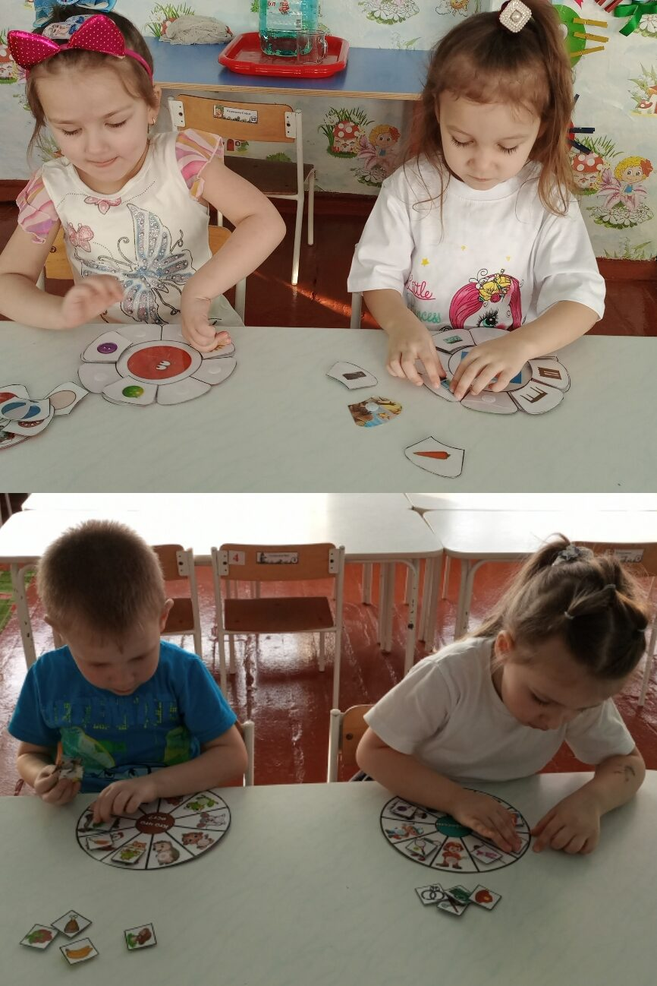
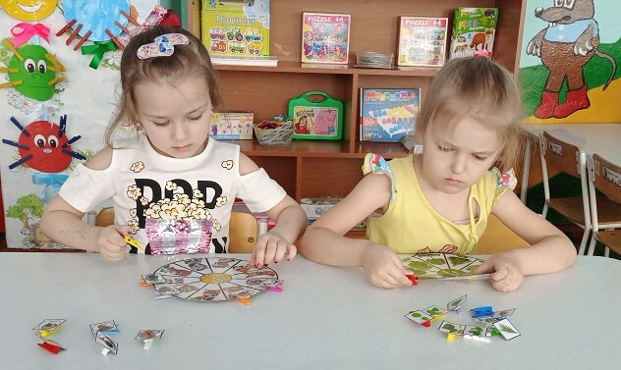
Дидактические игры

Slide 7
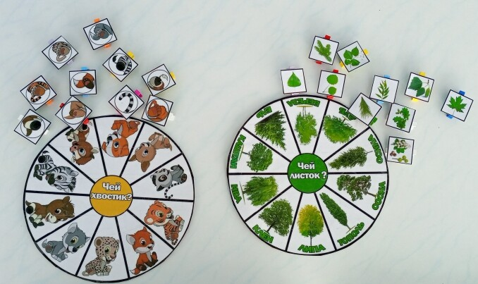
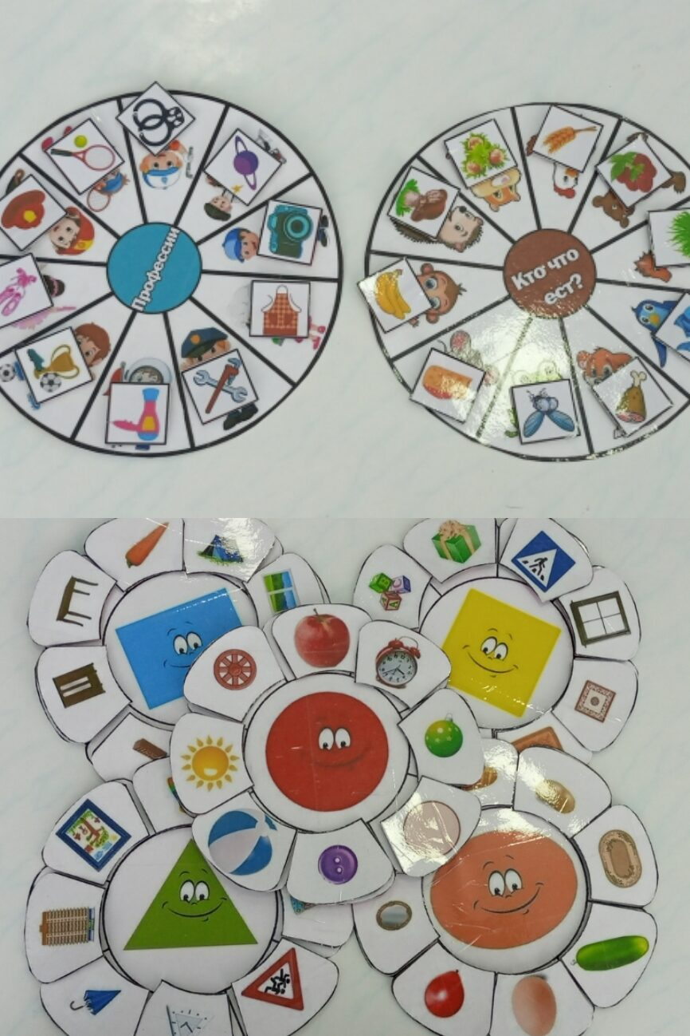
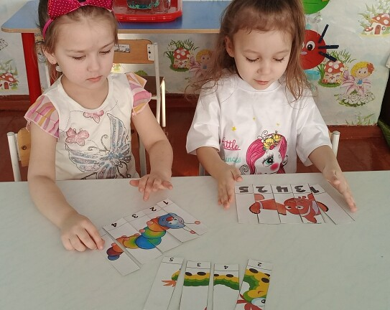

Slide 8
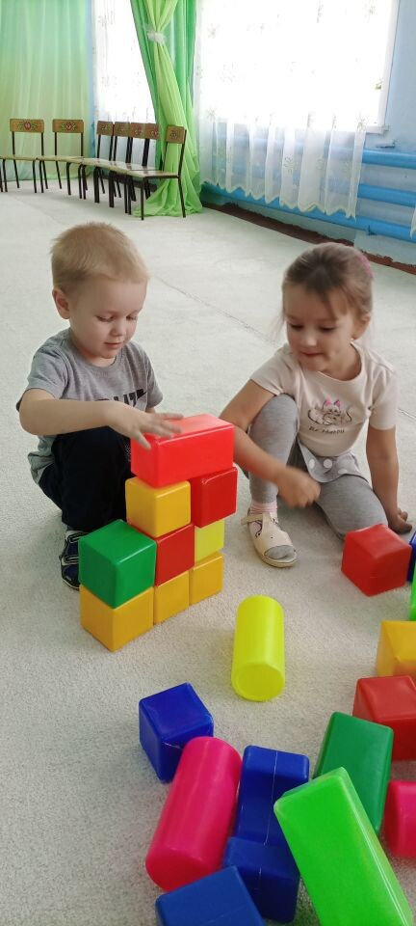
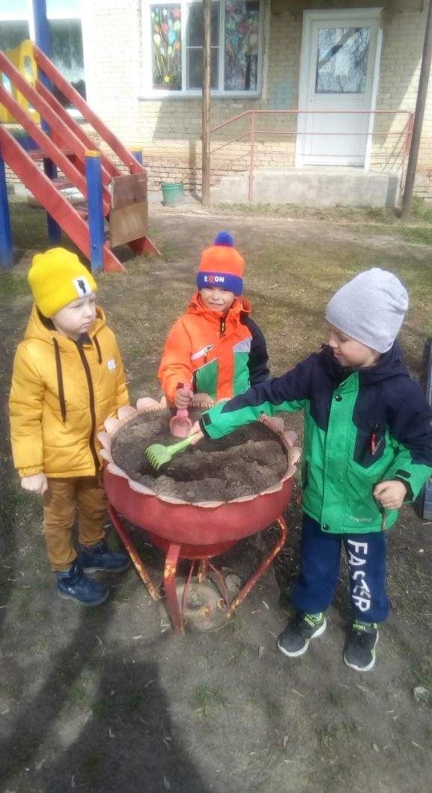
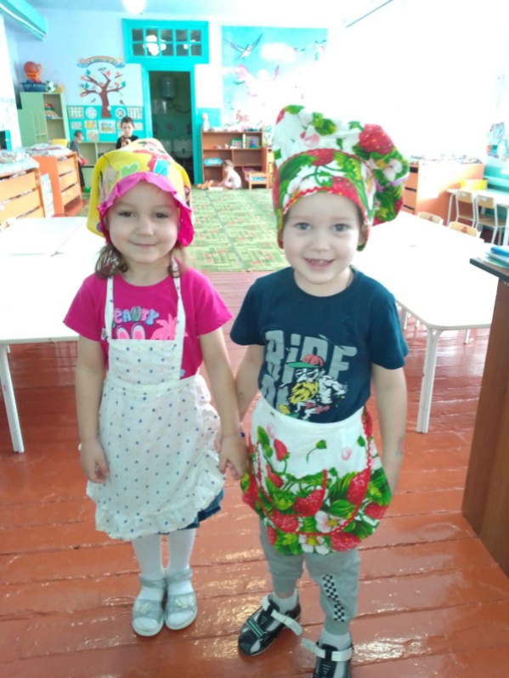

Slide 9
